Slide 1
Муниципальное автономное дошкольное образовательное учреждение
детский сад № 25 «Малыш»
ДЕТЯМ
О КОРРУПЦИИ
Подготовила воспитатель Дедовская С.Я.

Slide 2
Цель презентации:
создание условий для формирования у детей антикоррупционного мировоззрения

Slide 3
Задачи:
дать детям представление о понятии коррупции;
уточнить знания детей о честности, порядочности;
учить правильно оценивать положительные и отрицательные поступки литературных героев и свои поступки;
воспитывать честность, правдивость.

Slide 4
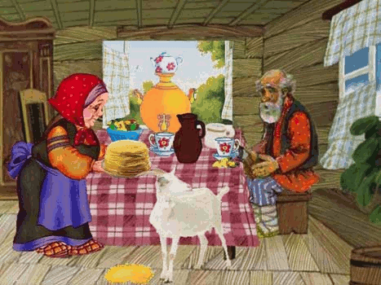
СКАЗКА (на основе авторской сказки Карповой Т.И.)
Жили-были дед и баба. И была у них Коза - такая добрая, ласковая. Паслась она на лугу и приносила молоко для стариков.

Slide 5
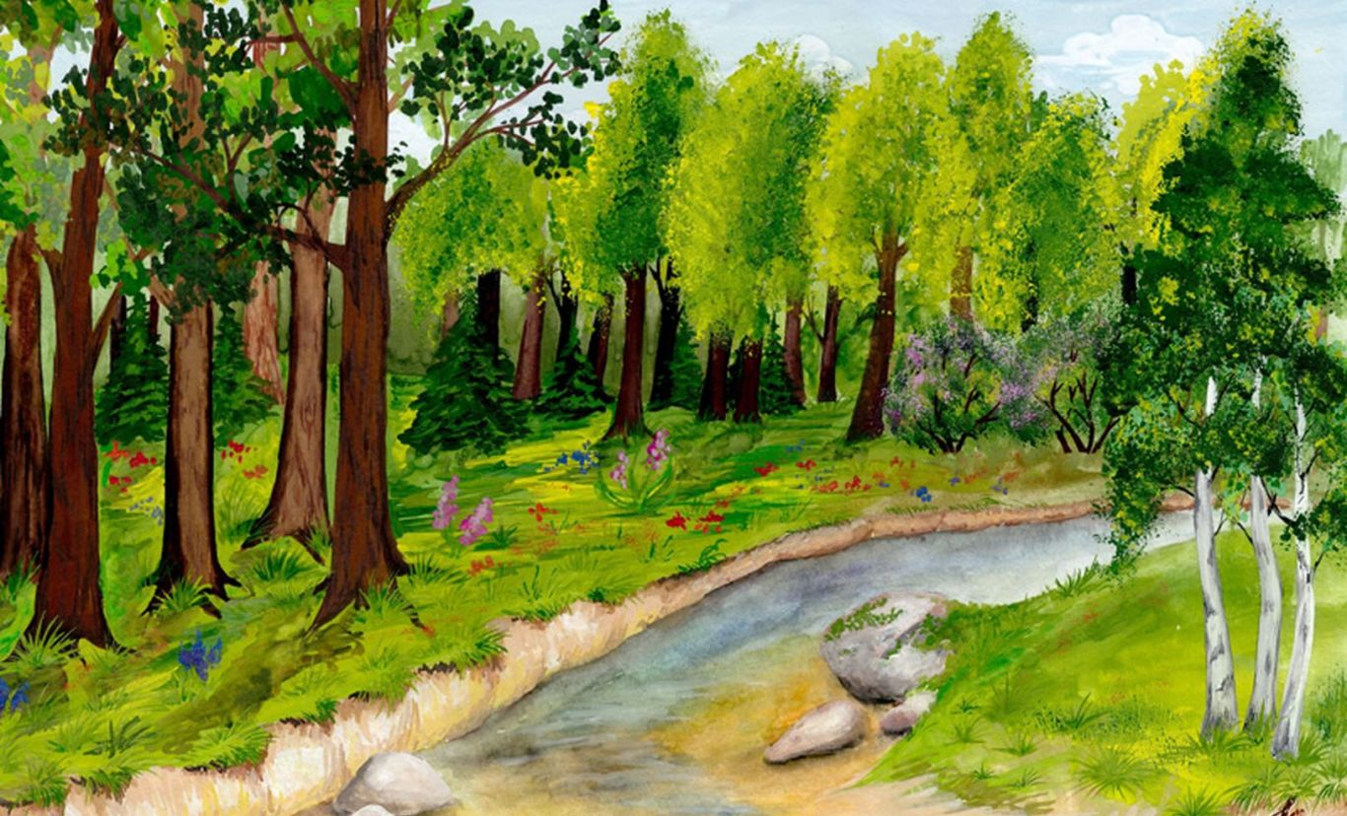
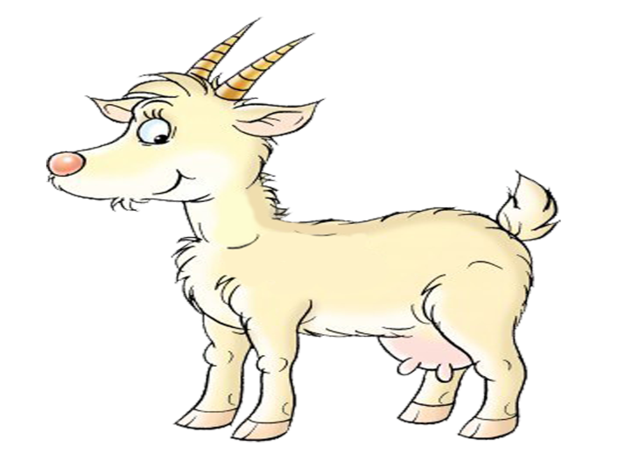
Однажды Коза ушла гулять на луг и забрела в лес. Кустик за кустик, шла, шла и заблудилась…День, второй проходит, - не найдет Коза дороги домой.

Slide 6
Бродит Коза по лесу – устала…, вдруг видит на поляне Теремок. - «Как хорошо, в теремке можно отдохнуть», - подумала Коза и постучалась.

Slide 7
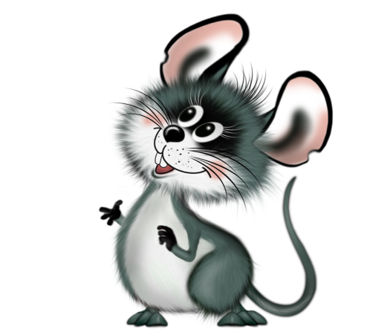
Выглянула Мышка. Коза попросила у нее разрешения отдохнуть в теремке, набраться сил. А мышка отвечает: «Заплати мне 100 рублей, тогда пущу!». А Коза говорит: - «Мышка, откуда у меня деньги, я заблудилась, устала, не могу найти дорогу домой… Да и в сказке все звери жили в теремке бесплатно!» Мышка отвечает: - «Это раньше так было…а теперь я здесь начальник! Плати или уходи!» Заплакала Коза и пошла дальше…

Slide 8
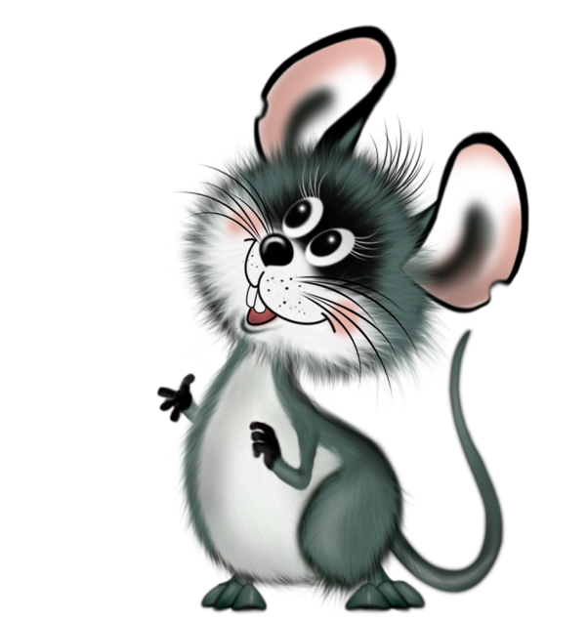
- Ребята, вам понравился ответ Мышки? - А Козу вам жалко? (ответы детей) - Мышка пользуется тем, что она первая нашла теремок, стала «начальником» и стала брать деньги за проживание. Она воспользовалась своим положением и совершает поступок, противоречащий моральным установкам, т. е. нарушает лесной сказочный закон! Не хочет пускать Козу в теремок, пока та не заплатит деньги…. Это и есть коррупция. Коррупция – это использование должностным лицом своих властных полномочий и прав в целях личной выгоды, которое противоречит ЗАКОНУ. Мышка поступает противозаконно.

Slide 9
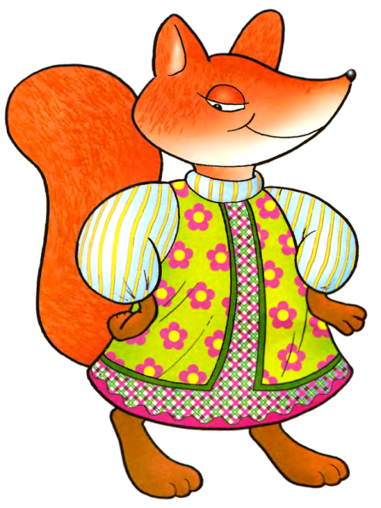
Идет Коза по лесу, плачет, тропинки не видит. И зацепилась за колючий куст, ножку поранила…. Больно Козе. Вдруг видит – домик… «Лесная больница» . А работала там Лисичка – медсестричка. Зашла Коза в больницу, попросила помощи у Лисы. А Лиса говорит: «Принеси мне двух курочек, да пожирней! Тогда помогу, вылечу тебя!»

Slide 10
А Коза говорит: «Да где же я возьму тебе курочек, я дороги в деревню не знаю, ножка сильно болит, ходить не могу…». «Уходи тогда!»,-закричала Лиса и прогнала Козу. Опять заплакала Коза и пошла дальше…. - Ребята, в этом эпизоде мы тоже столкнулись с коррупцией. Вам понравилось поведение Лисы? (ответы детей). - Лиса не хочет лечить Козу, пока та не принесет ей курочек. Это тоже – коррупция, взятка. Это противозаконно!

Slide 11
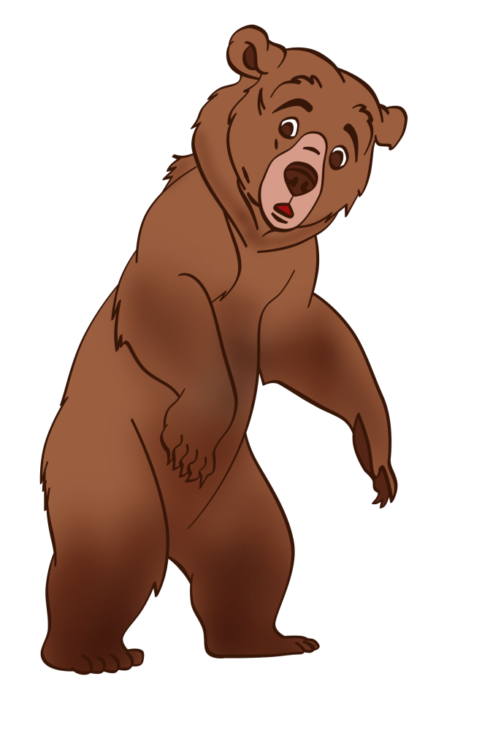
-Идет Коза дальше и видит большую двухэтажную берлогу. На вывеске написано «Хозяин леса – Медведь». - «Вот кто мне поможет – Медведь! Он ведь хозяин леса, всех главней, он следит за порядком в лесу» - подумала Коза. Обратилась Коза к Медведю, поведала о своем горе…. Пожаловалась… А Медведь говорит : «Не печалься, Коза! Я тебе помогу… Только у нас скоро лесные выборы, ты проголосуй за меня на выборах нового хозяина леса - тогда сразу помогу. «Эх!» - подумала Коза, - и ты ищешь выгоду! Не помощник мне Медведь!» и тихонько ушла …

Slide 12
– Ребята, оцените поступок медведя. Правильно поступил медведь? (ответы детей). - Поступок медведя - это тоже коррупция. Он использует свою власть и положение ради своей выгоды, подкупает голоса избирателей на выборах. - А что надо делать медведю, чтобы за него голосовали с желанием лесные жители? (быть честным, добрым, справедливым, помогать добрыми делами и т. д.)

Slide 13
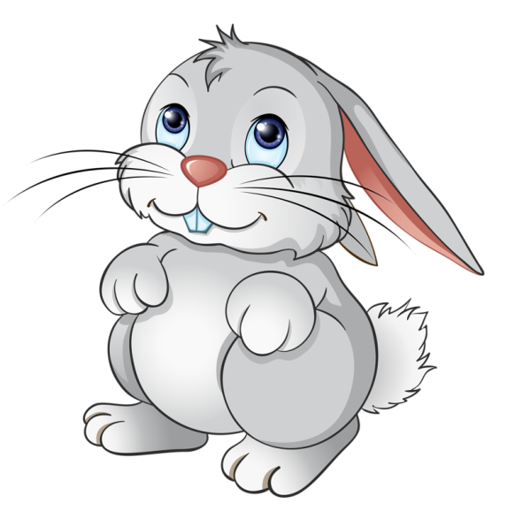
Идет Коза дальше, а навстречу ей Заяц, узнал о беде Козы, нашел листик подорожника, приложил к ранке на ножке Козы, обвязал осиновой веточкой. Стало Козе получше. Пошли они дальше вместе.

Slide 14
Пошли они по лесу, а навстречу им Ёжик. Узнал о беде Козы, угостил ее лесным яблочком. А тут Сорока пролетала мимо, рас-сказали друзья ей о Козе. А Сорока говорит: - «Я в лесу все дороги знаю, идите за мной…». Сорока полетела, а друзья поспешили за ней…. Так она указала путь Козе в деревню к Деду и Бабе.

Slide 15
Обрадовались они, увидев свою любимицу, а помощников – добрых лесных зверей отблагодарили подарками. Тут и сказочке конец…

Slide 16
- Ребята, что вы думаете о поступках Зайца, Ёжика и Сороки. (дети высказывают свое мнение). - А как бы вы поступали на месте героев сказки -Мышки, Лисички, Медведя? (ответы детей).

Slide 17
- Ребята, скажите, подарки Деда и Бабы для друзей Козы, это коррупция, взятка или подарок от души? Как вы думаете? (ответы детей, с помощью воспитателя).

Slide 18
ИГРА «Хорошо, плохо»
Дети встают в круг. Воспитатель бросает мяч и говорит разные ситуации. Дети ловят мяч и дают ответ «хорошо это или плохо»:
- соблюдать законы
- соблюдать права и обязанности
- нарушать законы
- говорить правду
- быть всегда честным
- брать взятки
- обманывать людей
- подкупать избирателей
- совершать добрые поступки, дела
- требовать или вымогать деньги, игрушки
- добросовестно выполнять свою работу
- воровать
- честно зарабатывать деньги и др.

Slide 19
С детства люди должны быть справедливыми, честными, порядочными, законопослушными, милосердными. честно работать… Это нормы и правила поведения. Кто нарушает эти правила (законы), тех наказывают специальные органы, полиция.

